Slide 1
Adventure Design Project
소프트웨어학부
이정욱 20203119

Slide 2
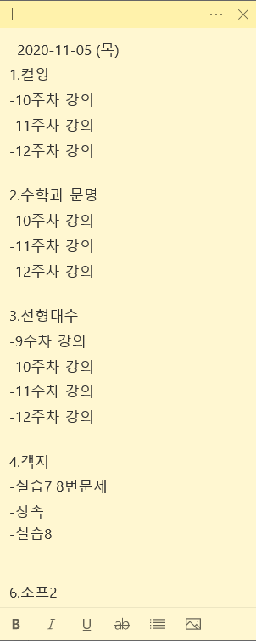
착안점
윈도우 스티커 메모
해야할 일들을 기록해 둘때
가시성
마감기한을 알기 힘듬

Slide 3


Calendiary
Calender + Diary
기존의 기록의 기능
마감 기한에 대한 가시성

Slide 4
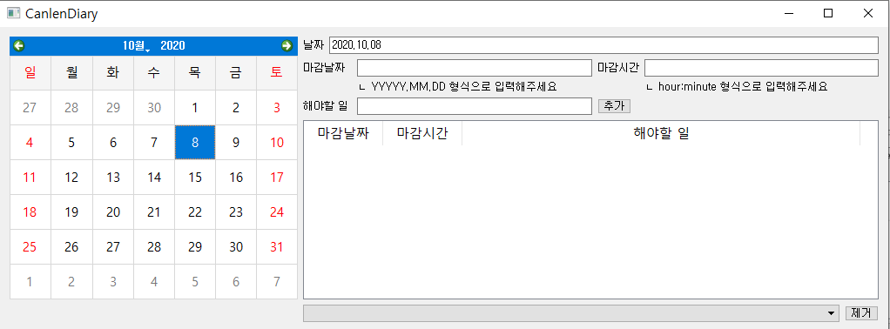
CalenDiary 인터페이스

Slide 5
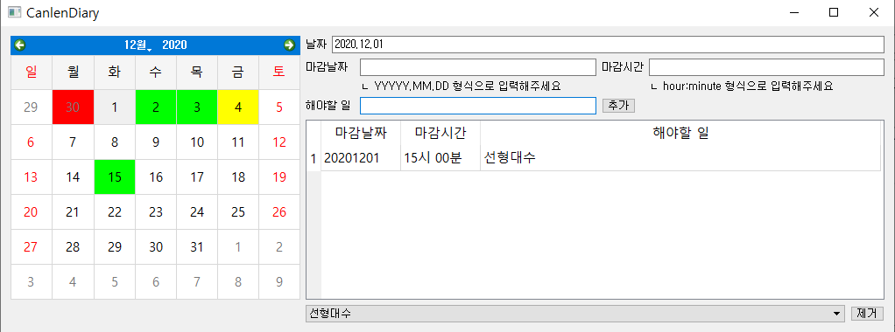
CalenDiary 인터페이스

Slide 6
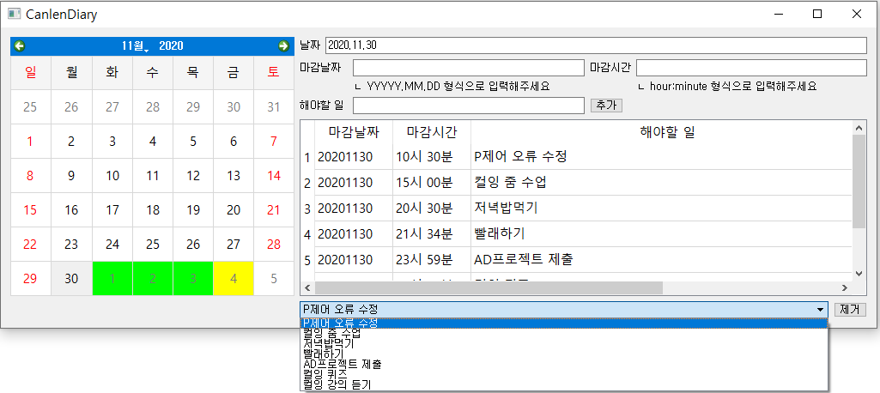
CalenDiary 인터페이스

